Slide 1
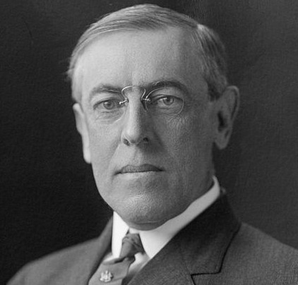
Томас Вудро Вильсон
Президент США от Демократической партии (1913-1921)гг.

Slide 2
14 пунктов Вудро Вильсона
Вудро Вильсон предложил ввести запрет на ведение секретной дипломатии в любом ее проявлении, в том числе запретить также и ведение любых переговоров за спинами союзников. Вне всяких сомнений этот пункт содержал явный намек на поведение русской делегации при заключении Брест-Литовского сепаратного мира, о котором союзники по Антанте поставлены в известность не были;
Вудро Вильсон ратовал за свободу судоходства вне пределов территориальных вод, намекая этим пунктом, прежде всего, на политику Англии, Франции и Турции в отношении проливов Босфор и Дарданеллы. Отныне все морские воды должны были быть свободны для плавания в мирное и военное время, исключением могли являться лишь случаи, предусмотренные международными договорами;
Американский президент предлагал союзникам установить на своих территориях равноправные возможности для торговли любыми не запрещенными товарами. Все нации борющиеся за мир должны были иметь равные условия для заключения торговых договоров и соглашений;

Slide 3
Вудро Вильсон предложил всем странам разоружиться. Подписанными несколько позже на Вашингтонской и Лондонских конференциях соглашениями устанавливался предельный максимум военной техники, орудий и солдат для каждой страны, согласившейся принять условия данный пунктов. Количество вооружений зависело от территориальной площади государства;
Вудро Вильсон предлагал в решении колониальных споров исходить, прежде всего, из интересов народа самой колонии, а не метрополии что не редко имело место быть в современном ему мире;
Касательно России, в то время являющейся красной тряпкой на глазу быка мирового капитализма, предполагалось выведение всех иностранных войск с ее территории и предоставление русскому белорусскому и украинскому народам права самоопределение, без оказания внешнего воздействия

Slide 4
Захваченная Бельгия должна была по плану Вудро Вильсона быть освобождена, после чего ее население имело такое же право на самоопределение, какое предоставлялось и другим освобожденным странам;
Оккупированные Германией территории Франции подлежали демилитаризации, а понесенный, последней, ущерб должен был быть возмещен в полном размере;
Италия, согласно принятым к исполнению пунктам, должна была вернуться к своим исконно национальным границам, разрушенным немецкой оккупацией

Slide 5
Разделенная Австро-Венгрия по плану Вудро Вильсона должна была присоединиться к соглашению только после того как ее народы самоопределяться и выберут свой дальнейший путь развития;
Народы Румынии, Сербии и Черногории имели право образовать собственные территориально независимые государства, а все отобранные у них территории должны быть им возвращены. Сербия кроме всего прочего получала еще и свободный выход к морю;
В отношении Турции американский президент предполагал применить систему строго контроля с сохранением ее территориальной и политической целостности, но с предоставлением права на создание собственной автономии всем народам, проживающим на ее территории. Дарданеллы отныне должны были стать свободны для любого мирного судоходства

Slide 6
Вудро Вильсон, видевший в Польше единственную защиту от наступающей коммунистической угрозы, ратовал за создание независимого Польского государства, в состав которого должны были быть включены все территории с население, разговаривающим на польском языке. Кроме того, Польша получала право свободного и неограниченного выхода к морю, а ее политическую целостность должны были гарантировать международные договора;
Последний и самый важный пункт, предложенный Вудро Вильсоном, содержал упоминание о необходимости создания организации могущей сплотить послевоенные государства ради поддержания всеобщего мира и благоденствия. Такая организация должна была включить большую часть всех стран, имеющихся в мире, и носить название Лиги Наций.

Slide 7
Вывод:
Идея создания Лиги Наций, ставшей своего рода прототипом ООН, была грандиозной для того времени, но именно поступившее предложение о равноправии всех стран, входящих в данную организацию оттолкнуло от нее Соединенные Штаты. В планы американского президента и американского правительства не входило подчинение своей политики кому бы то ни было, даже в рамках международных соглашений между государствами, входящими в состав Лиги Наций. Фактически 14 пунктов Вудро Вильсона были приняты Европейскими державами, но были отвернуты в самой Америке, из-за чего в мире возникло немало разногласий, приведших к проведению Соединенными Штатами собственной мирной конференции в Вашингтоне и отказа во вступлении в Лигу Наций – организацию, созданную под эгидой Америки, но все свое существование обходящуюся без участия этой страны

